Slide 1

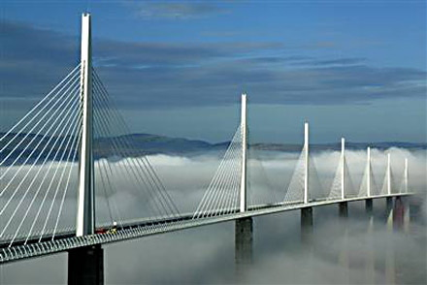

Slide 2
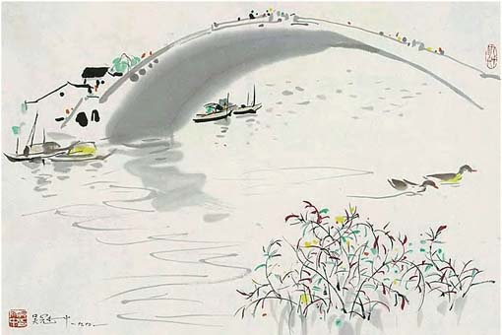
桥之美
吴冠中

Slide 3
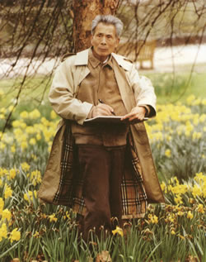
吴冠中，中国现代画家,江苏省宜兴市人。
他擅长表现江南水乡景色，画面充满诗意，并且特别重视点、线、面的结合与搭配。
油画代表作：《长江三峡》《鲁迅的故乡》
中国画代表作《长城》、《春雪》、《狮子林》。
作者简介

Slide 4
检查预习
煞风景 点缀
颐和园 驻足 险峻
晓风残月 前瞻后顾
xiān
pù
zhuó
zhī
纤细 飞瀑流泉 着重 脂粉

Slide 5

解释下列词语的意思:
媒介：
使双方（人或事）发生关系的人或事物。
驻足：
停止脚步。
孕育：
比喻既存的事物中酝酿着新事物。
失之毫厘，差之千里：
意思是相差虽小，而造成的误差或错误极大。

Slide 6
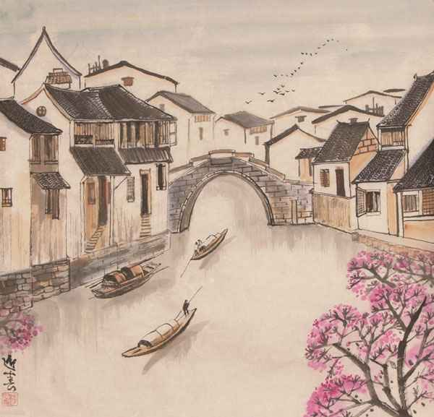
找一找：作者爱桥的原因
（快速浏览课文，找出文中揭示“桥之美”的文句。）

Slide 7
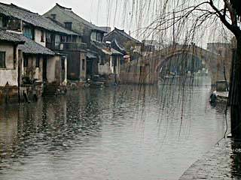
不过我之爱桥，并非着重于将桥作为大件工艺品来欣赏，也并非着眼于自李春的赵州桥以来的桥梁的发展，而是缘于桥在不同环境中的多种多样的形式作用。
桥在不同环境中的多种多样的形式作用。

Slide 8
作者主要列举了哪些例子来说明“桥在不同环境中的多种多样的美”？
1、乌镇芦苇丛中的石桥；
2、早春江南细柳旁的石桥；
3、水天一色背景下的长桥；
4、山区带廊亭的风雨桥；
5、《清明上河图》里展现生活情调的桥；
6、庄稼地小径尽头的小桥；
7、高山峡谷间的索桥；
8、南京长江大桥；
9、钱塘江大桥；
10、成昆路上的直线桥；

Slide 9
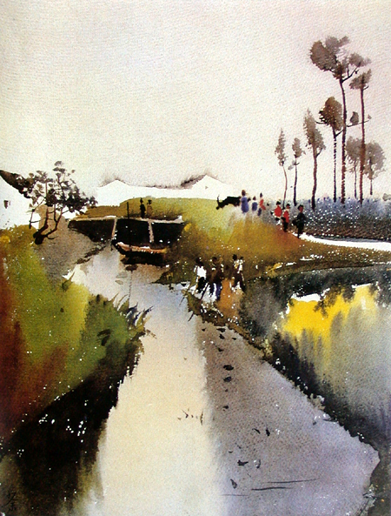
疏朗开阔 神清气爽
茅盾故乡乌镇的小河两岸都是密密的芦苇，真是密不透风，每当其间显现一座石桥时，仿佛发闷的苇丛做了一次深呼吸，透了一口舒畅的气。
变化之美

Slide 10
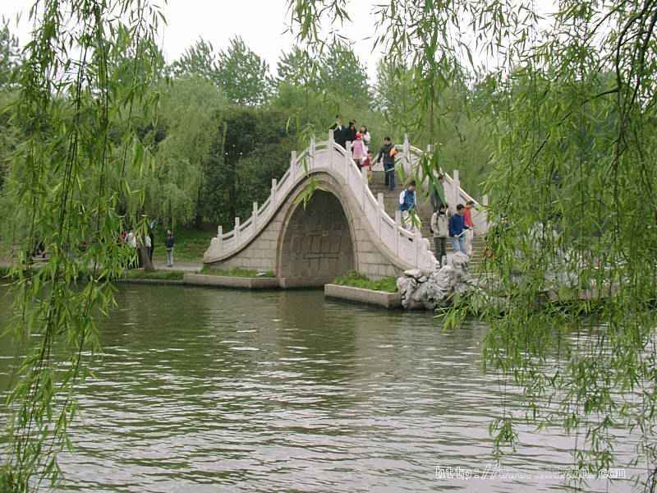
刚柔相济 和谐统一
早春天气，江南乡间石桥头细柳飘丝，那纤细的游丝拂着桥身坚硬的石块，即使碰不见晓风残月，也令画家销魂！
对比 之美

Slide 11
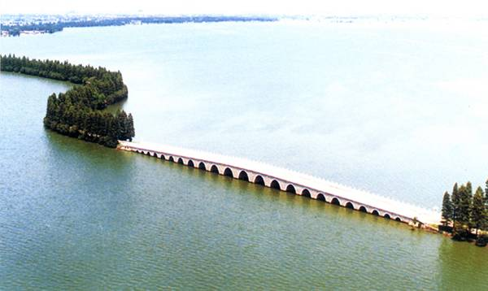
打破单调 赋有生命
和谐
之美
湖水苍茫，水天一色，在一片单纯明亮的背景前突然出现一座长桥，卧龙一般，它有生命，而且往往有几百上千年的年龄。人们珍视长桥之美。颐和园里仿造的卢沟桥只17孔，苏州的宝带桥53孔之多，如果坐小船沿桥缓缓看一遍，你会感到像读了一篇史诗似的满足。

Slide 12
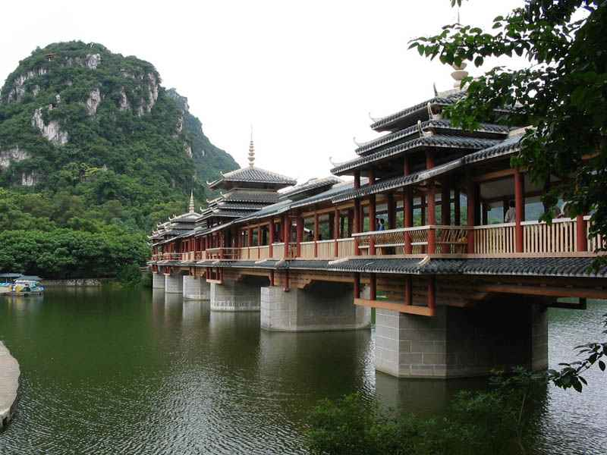
险峰急流 安闲自在
映衬之美
人们到此总要驻足欣赏飞瀑流泉，画家和摄影师们必然要在此展开一番搏斗。

Slide 13
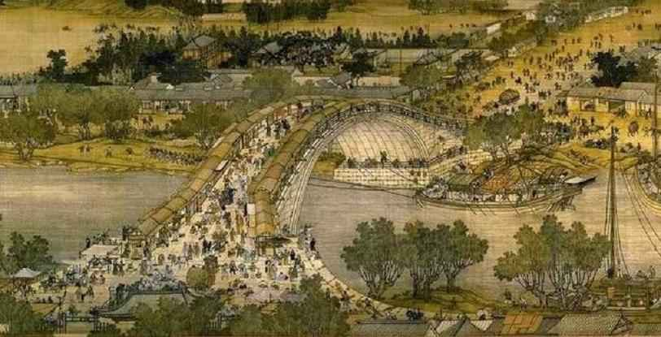
生动活泼 丰富画面
重叠、交错、联系之美

Slide 14
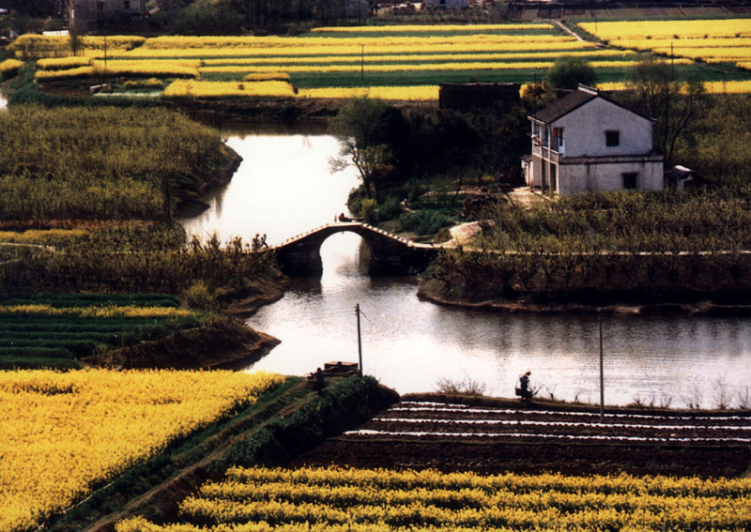

其身段的纵横与桥下的水波协同谱出形与色的乐曲。

Slide 15
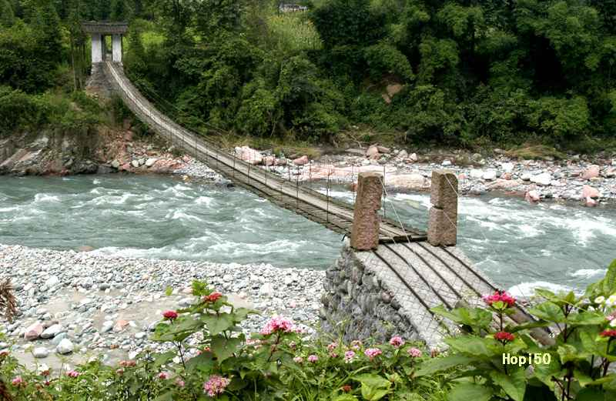
独特的生命力
衬托之美

Slide 16
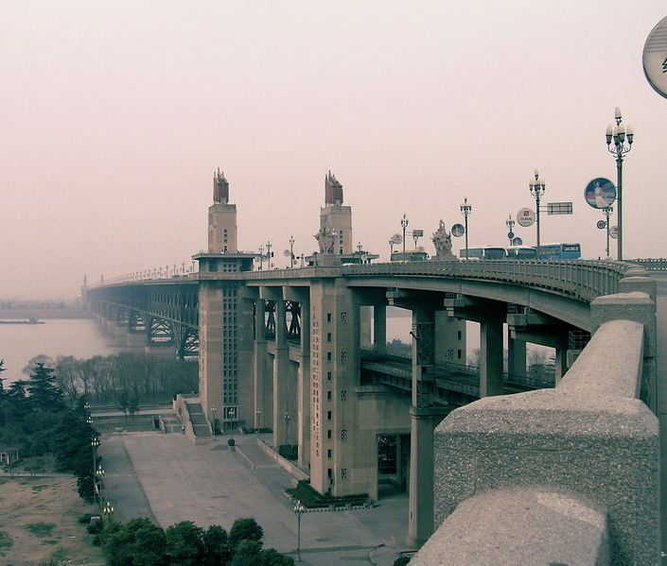
南京长江大桥

Slide 17
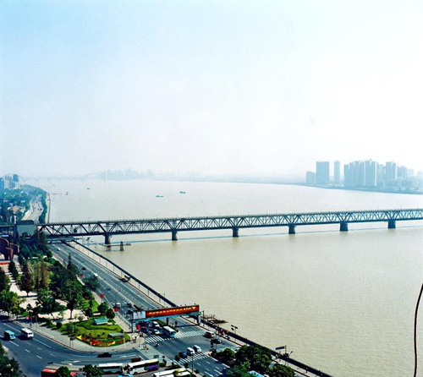
钱塘江大桥

Slide 18
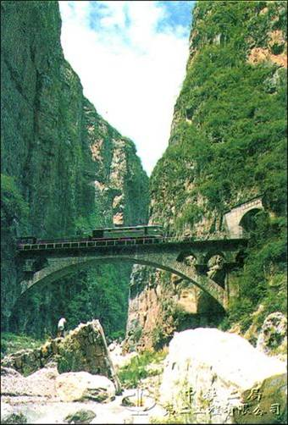
成昆路上，直线桥多，列车不断地过桥、进洞，出洞、过桥，几乎是桥连洞，洞连桥。

Slide 19

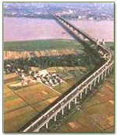
为何举长江大桥、钱塘江大桥、成昆路上的直线桥呢?
从反面说明桥的设计在注重实用的同时，也应注意美感，要与周围环境搭配。

Slide 20
小结：
用画家的眼光说说如何欣赏一幅艺术作品（如一座桥、一幅画）？
变化（空间的疏密）
对比（色彩的搭配）
对立统一
和谐（点、线、面构成）
映衬（景物的选择）
联系 (形象的重叠、交错）
……

Slide 21
读过课文后，你觉得作者仅仅
就为了用极具画面感的文字向我们
展示桥之美吗？

Slide 22
凡是起到构成及联系之关键作用的
形象，其实也就具备了桥之美。

Slide 23
品语言
找出文中意蕴丰富的语言，体味句子的修辞。
经典语句：茅盾故乡乌镇的小河两岸都是密密的芦苇，真是密不透风，每当其间显现一座石桥时，仿佛发闷的苇丛做了一次深呼吸，透了一口舒畅的气。
“ ”形容小河两岸苇丛的严实,苇丛不会 “ ”，也不会做“ ”,这是用 的修辞写法，生动地突出当桥出现在密密的芦苇中,拱桥的弧线与方桥的直线与苇丛形成鲜明的 ,打破了这里的单调与沉闷,使个画面豁然开朗,从而表现了桥的形式作用.

Slide 24
品语言
找出文中意蕴丰富的语言，体味句子的修辞。
经典语句：茅盾故乡乌镇的小河两岸都是密密的芦苇，真是密不透风，每当其间显现一座石桥时，仿佛发闷的苇丛做了一次深呼吸，透了一口舒畅的气。
“ 密不透风 ”形容小河两岸苇丛的严实,苇丛不会 “ 发闷 ”，也不会做“ 深呼吸 ”,这是用 拟人 的修辞写法，生动地突出当桥出现在密密的芦苇中,拱桥的弧线与方桥的直线与苇丛形成鲜明的 对比 ,打破了这里的单调与沉闷,使个画面豁然开朗,从而表现了桥的形式作用。

Slide 25
12 桥之美
说不同
比较点 | 《中国石拱桥》 | 《桥之美》
内容 | 介绍石拱桥的_______________。 | 从______角度发掘桥在___________________。
写法 | 用科学、平实、简明的语言向读者解说，很少用________，是较为规范的说明文。 | 举例时多用_______（哪种表达方式）和_______方法，文字极富表现力和感染力，是带有说明性质的________。

Slide 26
12 桥之美
说不同
比较点 | 《中国石拱桥》 | 《桥之美》
内容 | 介绍石拱桥的结构特点。 | 从美学角度发掘桥在不同环境中所产生的美学效果。
写法 | 用科学、平实、简明的语言向读者解说，很少用修辞方法，是较为规范的说明文。 | 举例时多用描写和修辞方法，文字极富表现力和感染力，是带有说明性质的小品文。

Slide 27

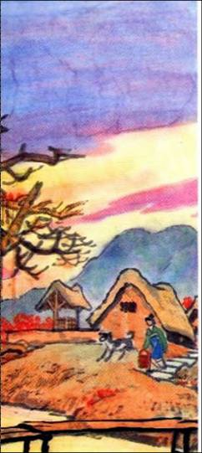
文人笔下的桥
说说文学作品中描写“桥”的诗词

Slide 28
枯藤 老树
昏鸦
小桥 流水
人家
古道 西风
瘦马
夕阳 西下
断肠人在天涯
天净沙 秋思
马致远

Slide 29
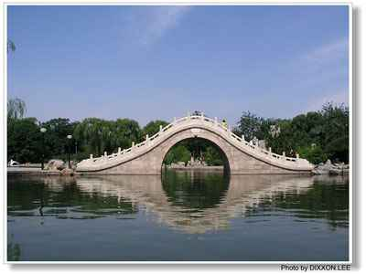
寄扬州韩绰判官
杜牧
青山隐隐水迢迢，
秋尽江南草未凋。
二十四桥明月夜，
玉人何处教吹箫？

Slide 30
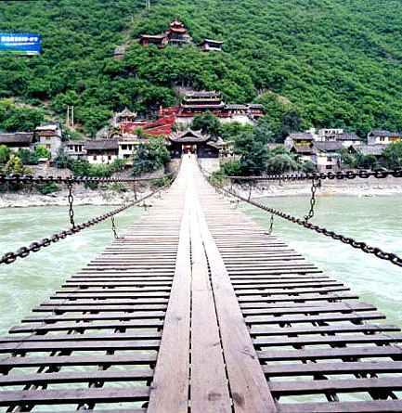
红军不怕远征难，
万水千山只等闲。
五岭逶迤腾细浪，
乌蒙磅礴走泥丸。
金沙水拍云崖难，
大渡桥横铁索寒。
更喜岷山千里雪，
三军过后尽开颜。
——毛泽东《七律.长征》

Slide 31
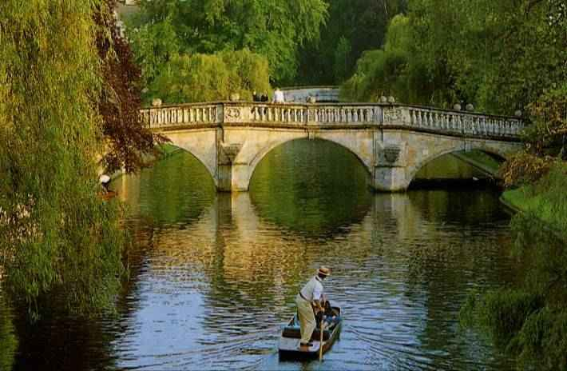


轻轻的我走了，
正如我轻轻的来；
我轻轻的招手，
作别西天的云彩。
那河畔的金柳，
是夕阳中的新娘；
波光里的艳影，
在我的心头荡漾。
……
英国剑桥

Slide 32
与君共勉
桥，既是一种美丽的风景，
也是一种人生的启迪。
面对桥之美，
我们需要一双发现美的慧眼，
还需要一颗感恩的心。
而最好的感恩，就是
甘愿弓身与人为桥。
那样，世间便又多了
一种桥之美！

